Slide 1

CHÀO MỪNG QUÝ THẦY CÔ VÀ CÁC EM HỌC SINH

Slide 2
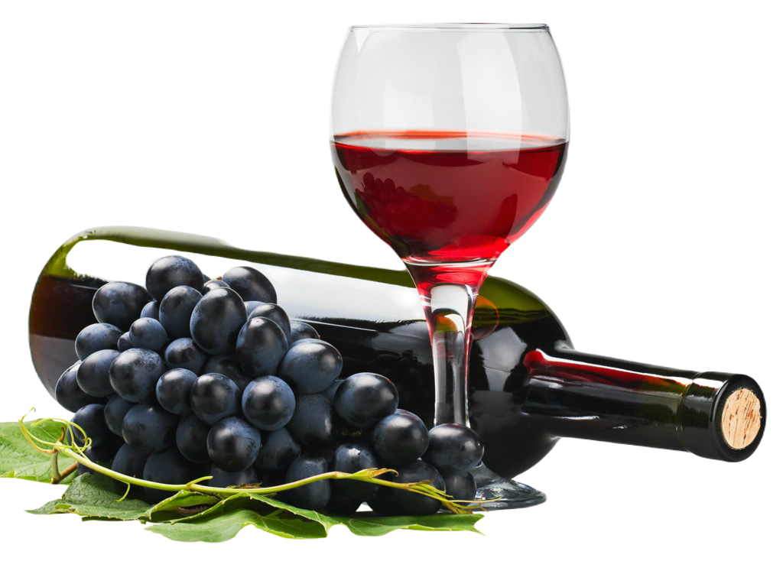
Ethylic alcohol là gì? Ethylic alcohol được điều chế như thế nào? Hợp chất này có tính chất và ứng dụng gì?

Slide 3
BÀI 26
ETHYLIC ALCOHOL

Slide 4
NỘI DUNG BÀI HỌC
Tính Chất Vật Lí
Tính Chất Hóa Học
Công Thức Và Đặc Điểm Cấu Tạo
Điều Chế
Ứng Dụng

Slide 5
I. Công Thức Và Đặc Điểm Cấu Tạo

Slide 6
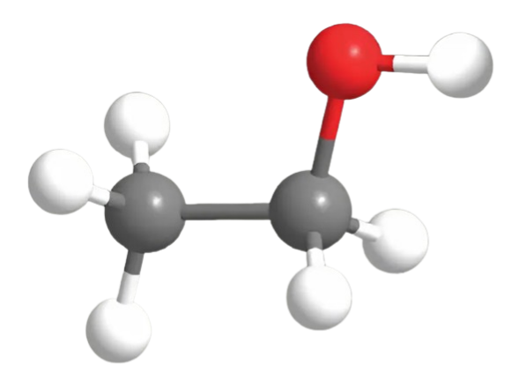

Nguyên tử C
Nguyên tử H
Nguyên tử O
Viết công thức phân tử, công thức cấu tạo thu gọn của ethylic alcohol (ethanol) và so sánh với alkane cùng số nguyên tử carbon về thành phần nguyên tố, nhóm nguyên tử liên kết trực tiếp với nguyên tử carbon.

Slide 7

I. Công Thức Và Đặc Điểm Cấu Tạo
Công thức phân tử: C₂H₆O
Công thức cấu tạo:
H
H
_
_
_
_
_
_
H
C
C
O
H
_
_
H
H
hay
CH₃ – CH₂ - OH

Slide 8
I. Công Thức Và Đặc Điểm Cấu Tạo
H
H
_
_
Ethylic alcohol - ethanol
_
_
_
_
H
C
C
O
H
Viết gọn: C₂H₅OH
_
_
H
H
Trong phân tử ethylic alcohol có nhóm – OH

Slide 9
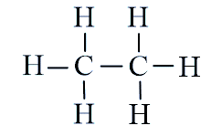
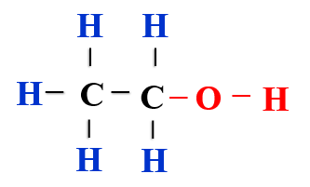
So sánh ethylic alcohol và alkane cùng số C
C₂H₆
C₂H₅OH
Thành phần
C và H
C, H và O
-OH liên kết trực tiếp với C
-H liên kết trực tiếp với C
NT liên kết với C

Slide 10
II. Tính Chất Vật Lí

Slide 11
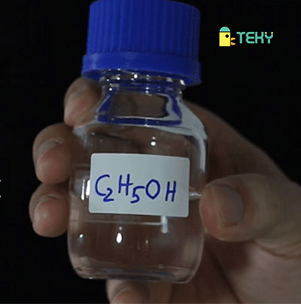
Quan sát các sản phẩm trong đời sống có chứa ethylic alcohol (rượu, gạo, cồn y tế, nước rửa tay sát khuẩn,…), em hãy nhận xét trạng thái màu sắc, mùi, tính tan của ethylic alcohol

Slide 12

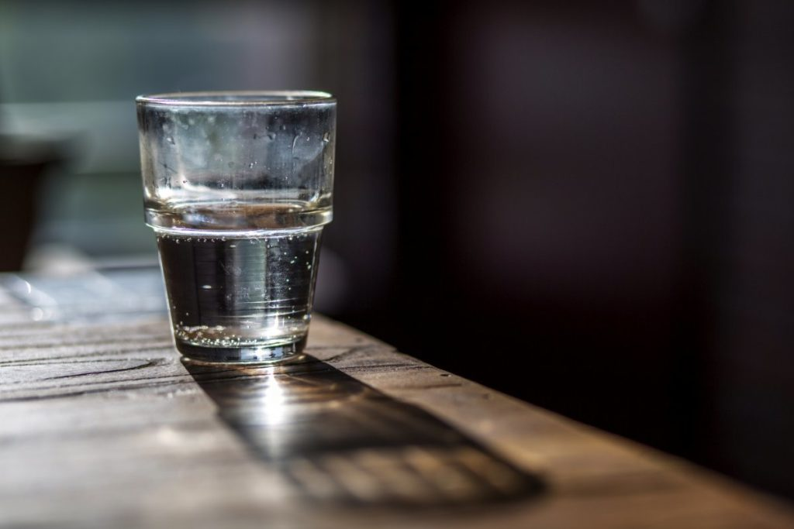
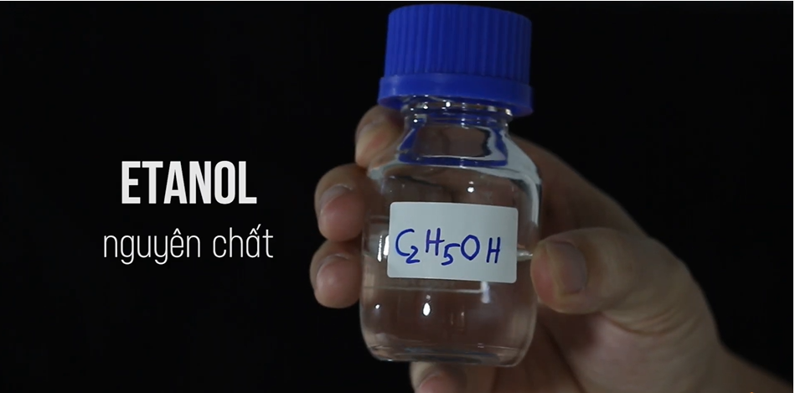
II. Tính Chất Vật Lí
Chất lỏng, không màu, có mùi đặc trưng, vị cay
Sôi ở 78,3ºC, D = 0,789 g/mL (ở 20ºC)
Tan vô hạn trong nước
Hòa tan được nhiều chất như iodine, benzene, …

Slide 13
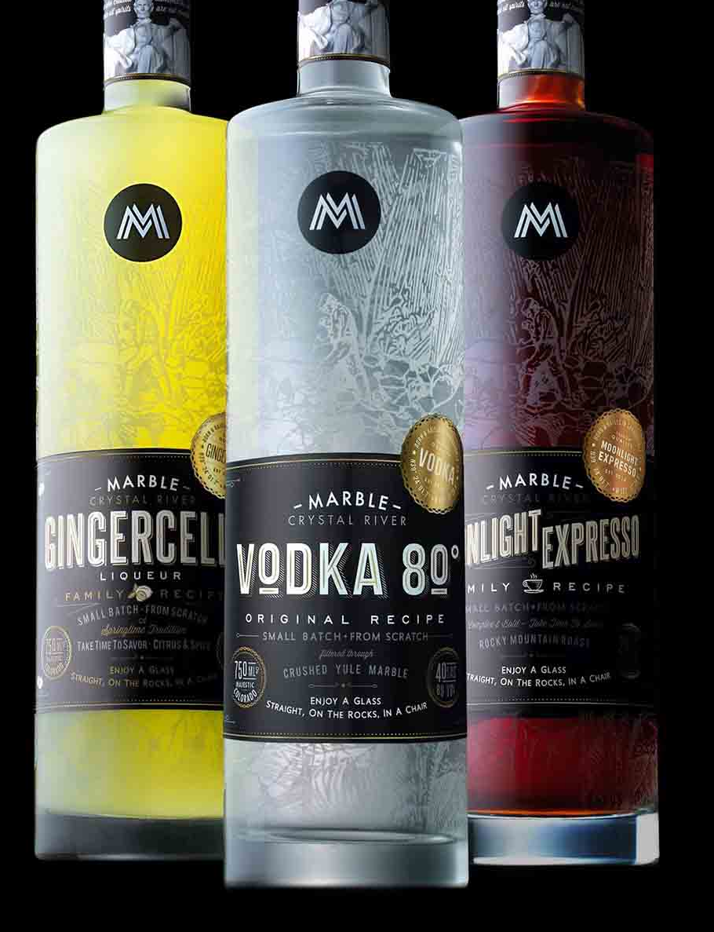
PHIẾU HỌC TẬP
Theo em, độ cồn là gì? Chỉ số 80o trên các chai rượu có ý nghĩa gì? Hãy cho biết dựa vào tính chất vật lí nào để làm cơ sở pha loãng ethylic alcohol thành dung dịch ethylic alcohol 45°.

Slide 14
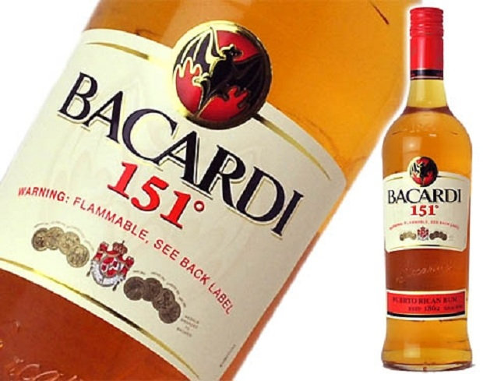
II. Tính Chất Vật Lí
Độ cồn là số mililít ethylic alcohol nguyên chất có trong 100mL dung dịch ở 20ºC
Kí hiệu: Xº hoặc X% vol
Công thức:
V_{rượu} .100
Độ rượu =
V_{hh}
Đ_{r} . V_{hh}
V_{rượu} .100
V_{rượu} =
V_{hh} =
100
Đ_{r}

Slide 15

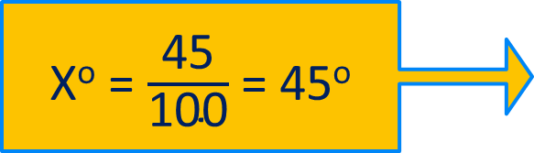
II. Tính Chất Vật Lí
Xác định độ rượu của dung dịch trên.
Xº = $\frac{\text{45}}{\text{100}}$ = 45º
Ethylic alcohol
100 ml
45 ml
45 ml
Nước
Ethylic alcohol

Slide 16
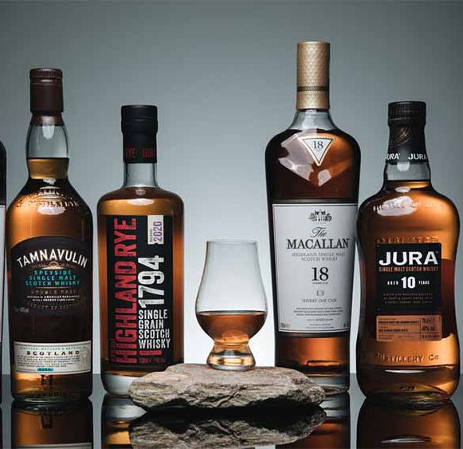
Trên nhãn các chai bia, rượu vang, rượu whisky,.. có ghi các giá trị như 4% vol, 14% vol, 40% vol,…, các giá trị này có ý nghĩa như thế nào?

Slide 17
Các giá trị có ý nghĩa: số mL ethylic alcohol nguyên chất có trong 100ml dung dịch ở 20ºC.
4% vol là có 4mL ethylic alcohol nguyên chất có trong 100ml dung dịch

Slide 18
III. Tính Chất Hóa Học

Slide 19

III.1. Phản ứng cháy của ethylic alcohol
Thí nghiệm phản ứng cháy của ethylic alcohol

Slide 20
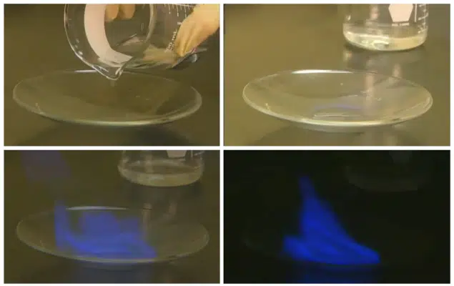
Thí nghiệm 1: Đốt cháy ethylic alcohol bằng oxygen trong không khí
- Dụng cụ và hoá chất: cồn 96⁰, bát sứ, que đóm dài.
- Tiến hành thí nghiệm: Lấy khoảng 1 mL ethylic alcohol (chú ý không lấy nhiều hơn) cho vào bát sứ và dùng que đóm dài để đốt cháy ethylic alcohol.

Slide 21
PHIẾU HỌC TẬP 2
1. Nhận xét về màu sắc ngọn lửa. Dựa vào dấu hiệu nào để nhận biết phản ứng đốt cháy ethylic alcohol là phản ứng tỏa nhiệt
2. Khi đốt cháy, ethylic alcohol đã phản ứng với chất nào trong không khí? Dự đoạn sản phẩm tạo thành và viết phương trình hóa học của phản ứng

Slide 22

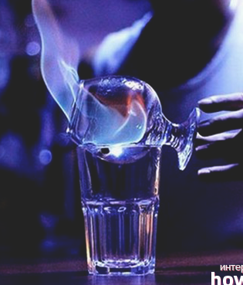
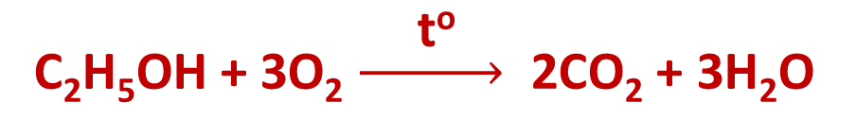
III.1. Phản ứng cháy của ethylic alcohol
Ethylic alcohol dễ cháy với ngọn lửa màu xanh, tỏa nhiều nhiệt
Phương trình hóa học
C₂H₅OH + 3O₂ $\underset{→}{ \text{t}\text{o} }$ 2CO₂ + 3H₂O

Slide 23
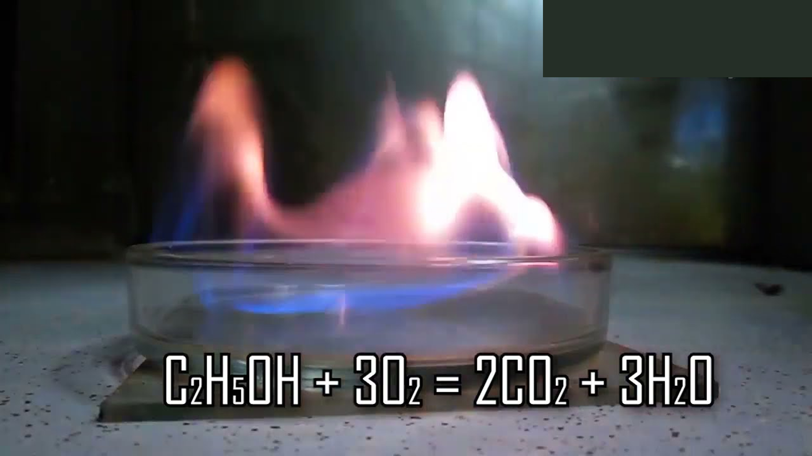
Ethylic alcohol dễ cháy nên cần lưu ý gì khi sử dụng ethylic alcohol?
Không được sử dụng diêm, bật lửa để đốt trực tiếp ethylic alcohol.
Bảo quản ở nơi thoáng mát và thông thoáng, tránh xa nguồn nhiệt và các vật dễ bắt lửa…

Slide 24
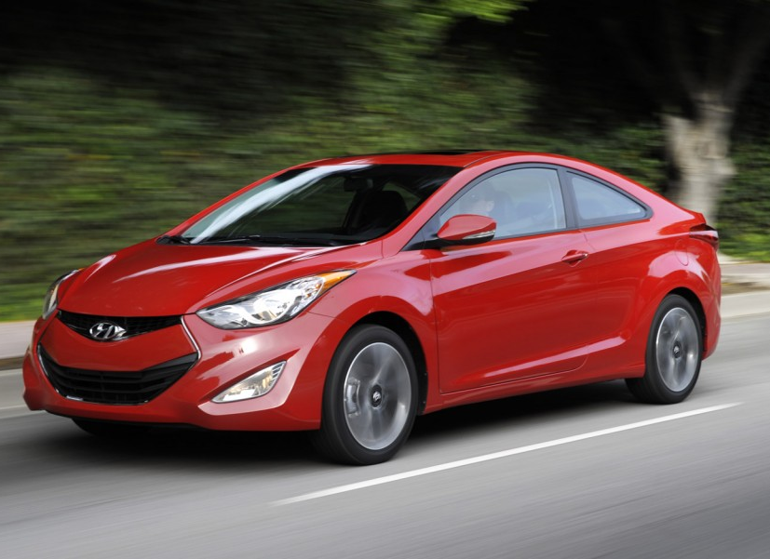
Ethylic alcohol được dùng làm nhiên liệu trong đèn cồn,… hoặc phối trộn với xăng làm nhiên liệu cho động cơ đốt trong (xe máy, ô tô,…) Ứng dụng này dựa vào tính chất nào của ethylic alcohol.

Slide 25
Dựa vào tính chất dễ tan trong nước và dễ cháy của ethylic alcohol.

Slide 26
III.2. Phản ứng với sodium
Thí nghiệm phản ứng của ethylic alcohol với sodium

Slide 27
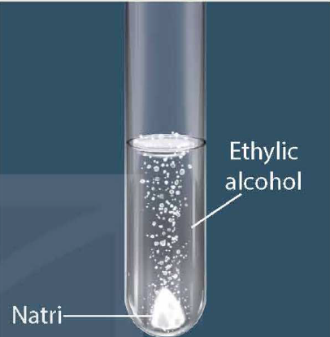
Thí nghiệm 2: Ethylic alcohol phản ứng với sodium (Na)
- Dụng cụ và hoá chất: ethylic alcohol tuyệt đối, kim loại natri, ống nghiệm, panh
- Tiến hành thí nghiệm: Cho khoảng 5mL ethylic alcohol tuyệt đối vào ống nghiệm. Sau đó, dùng panh kẹp một mẩu natri bằng hạt ngô đưa vào ống nghiệm

Slide 28
PHIẾU HỌC TẬP 3
1. Quan sát và mô tả hiện tượng xảy ra.
2. Viết phương trình hóa học để giải thích, biết rằng nguyên tử hydrogen trong nhóm – OH của phân tử ethylic alcohol được thay thế bằng nguyên tử natri.

Slide 29
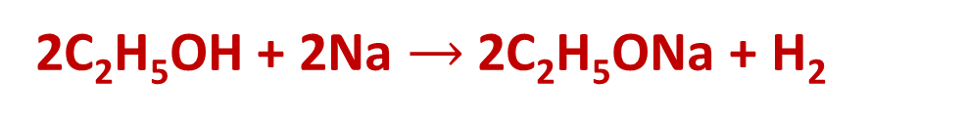
III.2. Phản ứng với sodium
Ethylic alcohol phản ứng với natri làm mẫu natri tan dần, có bọt khí thoát ra
Kim loại mạnh (Na, K) thay thế được nguyên tử H trong nhóm –OH
2C₂H₅OH + 2Na 2C₂H₅ONa + H₂

Slide 30

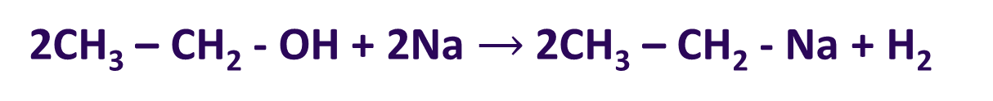
Trong số các chất sau: CH₃ – CH₃; CH₂=CH₂; CH₃ – OH; CH₃ – CH₂ – OH; chất nào tác dụng được với Na? Viết phương trình hóa học của phản ứng
Các chất có nhóm –OH tác dụng được với Na
2CH₃OH + 2Na 2CH₃ONa + H₂
2CH₃ – CH₂ - OH + 2Na 2CH₃ – CH₂ - Na + H₂

Slide 31
IV.Điều Chế

Slide 32
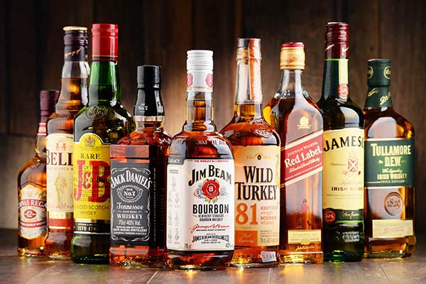
Theo em, ethylic alcohol dùng để sản xuất đồ uống có cồn sẽ được điều chế theo cách nào?

Slide 33
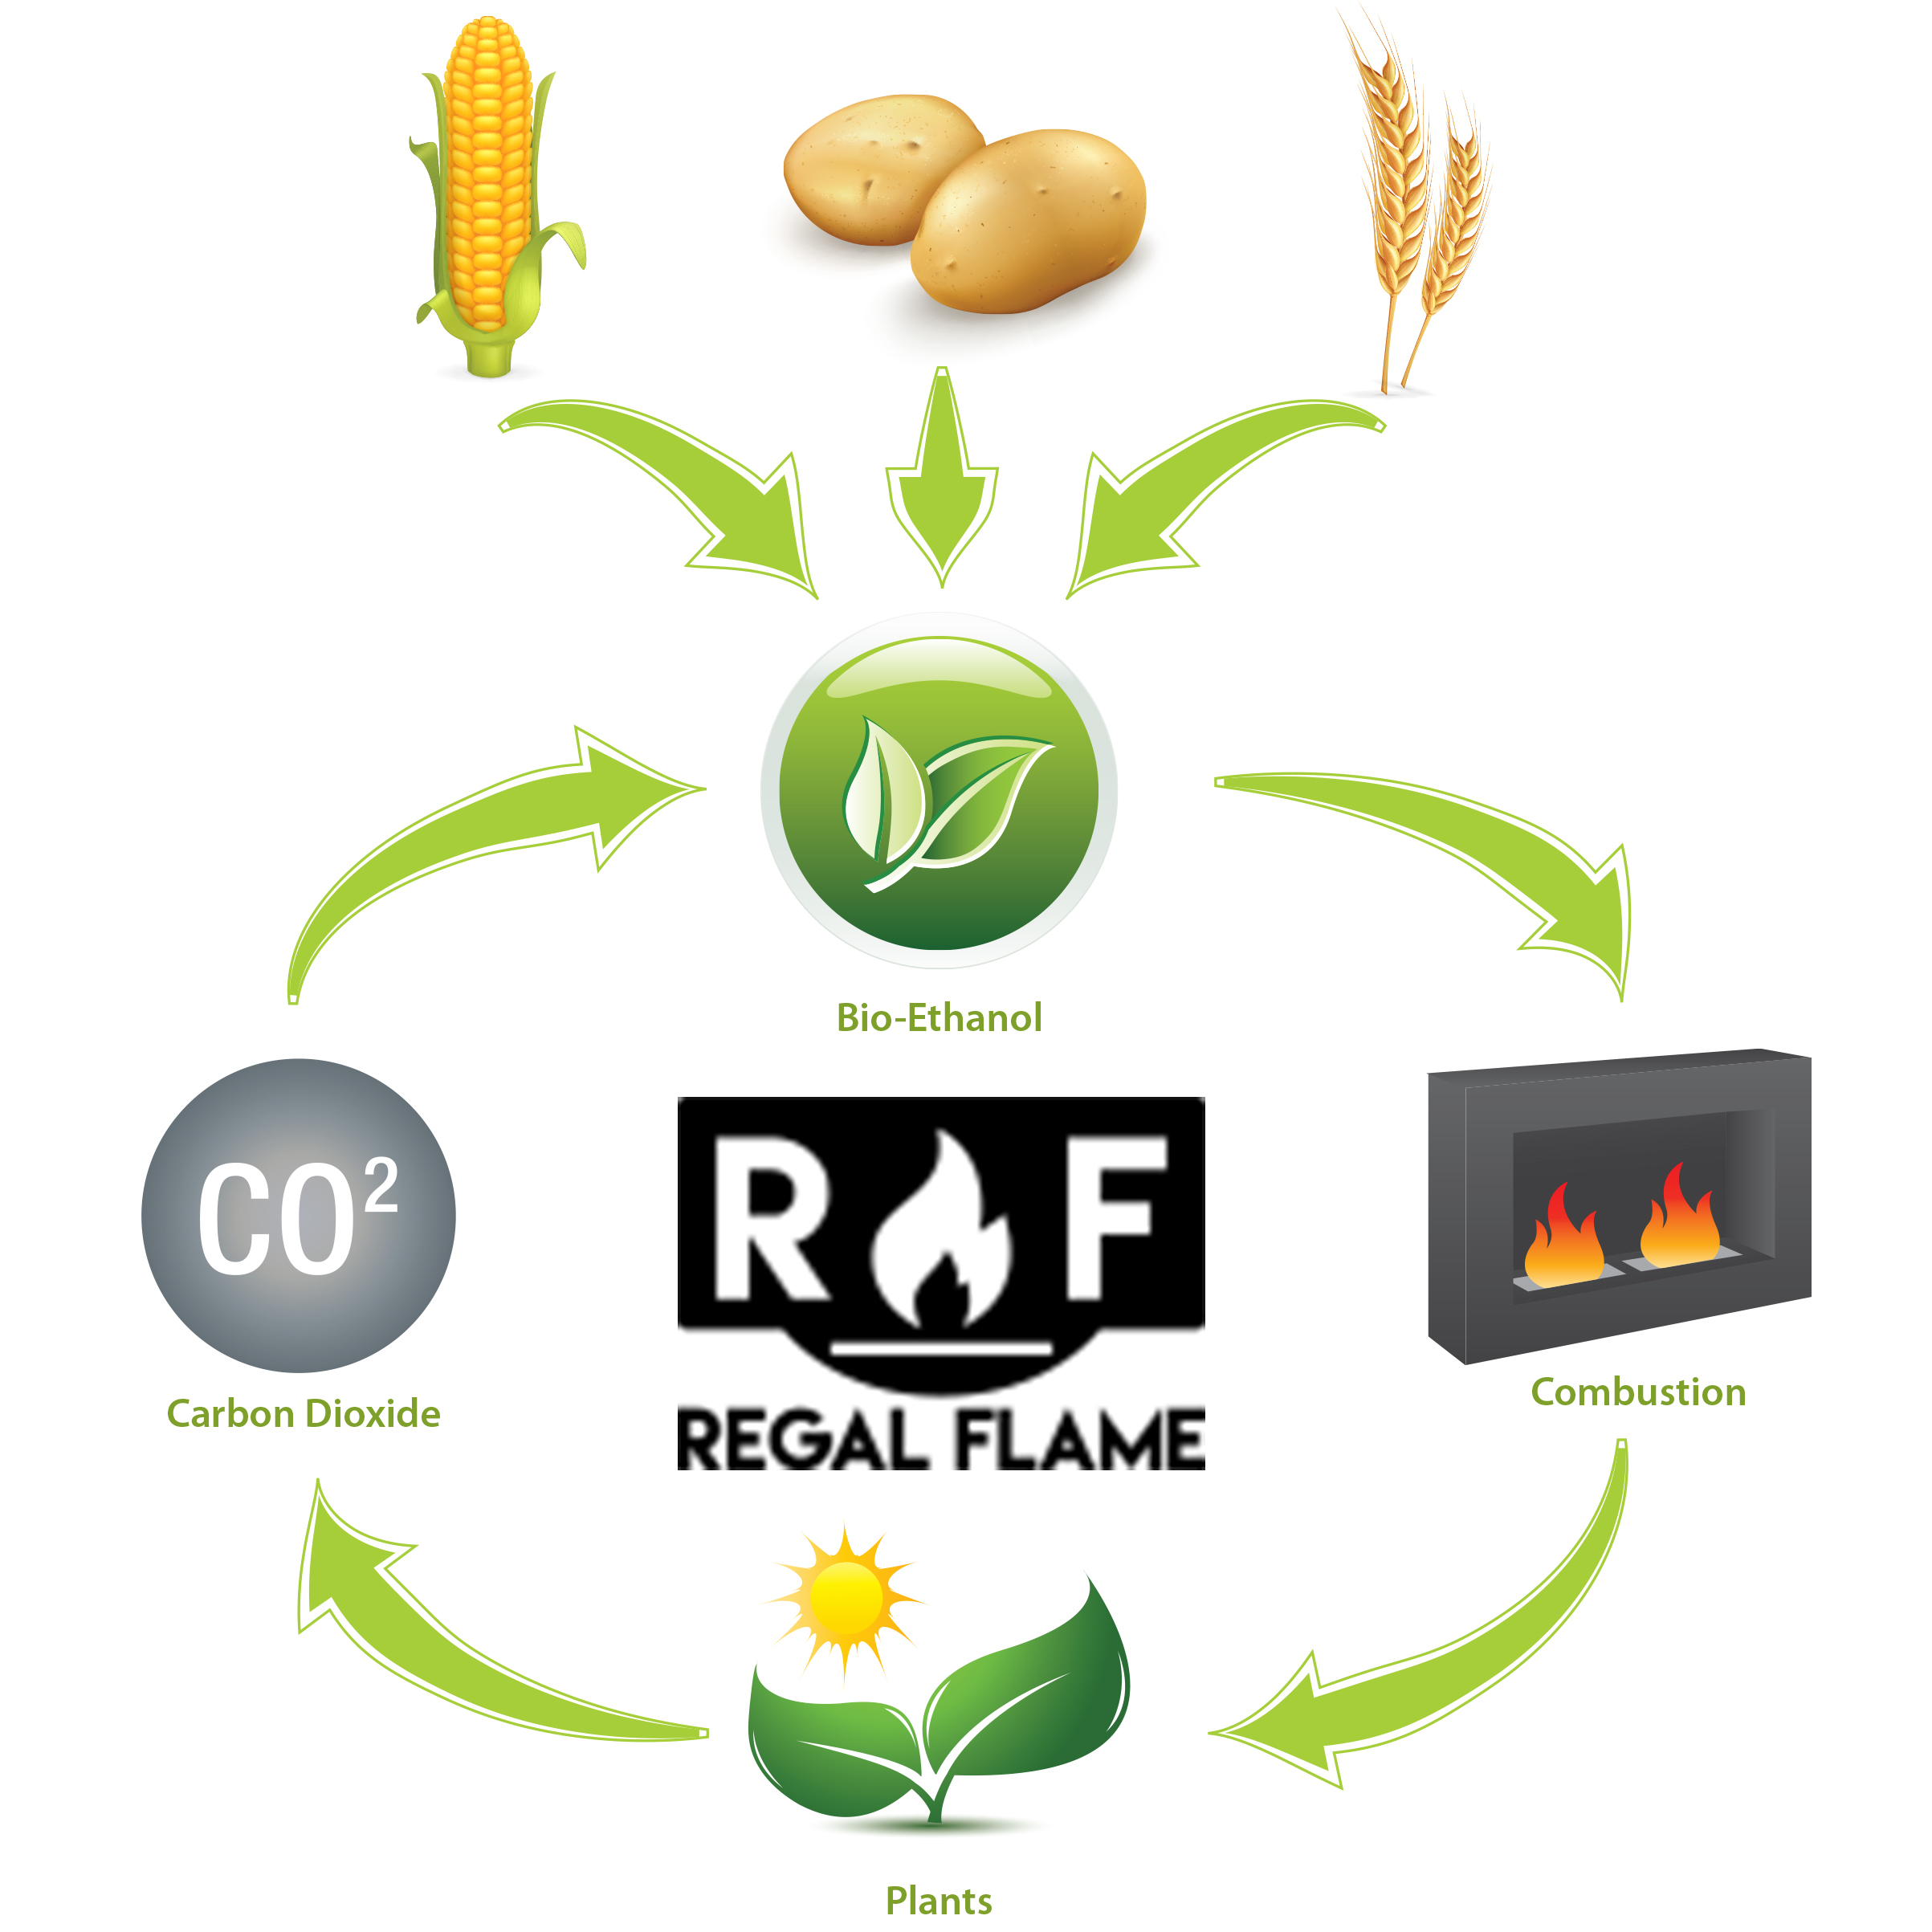
IV. Điều Chế
TỪ TINH BỘT HOẶC ĐƯỜNG
Thủy phân
tinh bột
hoặc
celulose
Lên men đường glucose
CO₂
Ethanol
(C₆H₁₀O₅)n $\underset{→}{\text{+ }\text{H}\text{2}\text{O}\text{/}\text{enzyme} }$ C₆H₁₂O₆ $\underset{→}{ \text{enzyme}\text{/ − }\text{CO}\text{2} }$ C₂H₅OH

Slide 34
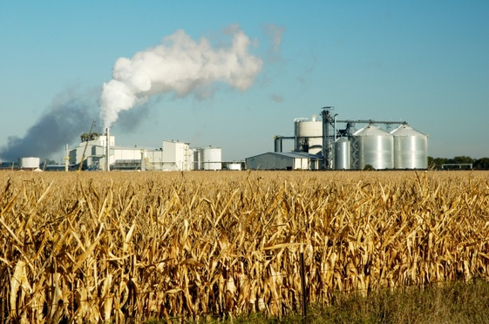
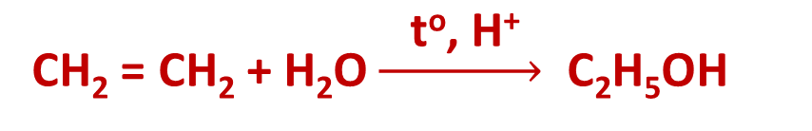
IV. Điều Chế
TỪ ETHYLENE
Nhà máy sản xuất ethanol từ ethylene
CH₂ = CH₂ + H₂O $\underset{→}{ \text{t}\text{o}\text{, }\text{H}\text{+} }$ C₂H₅OH

Slide 35
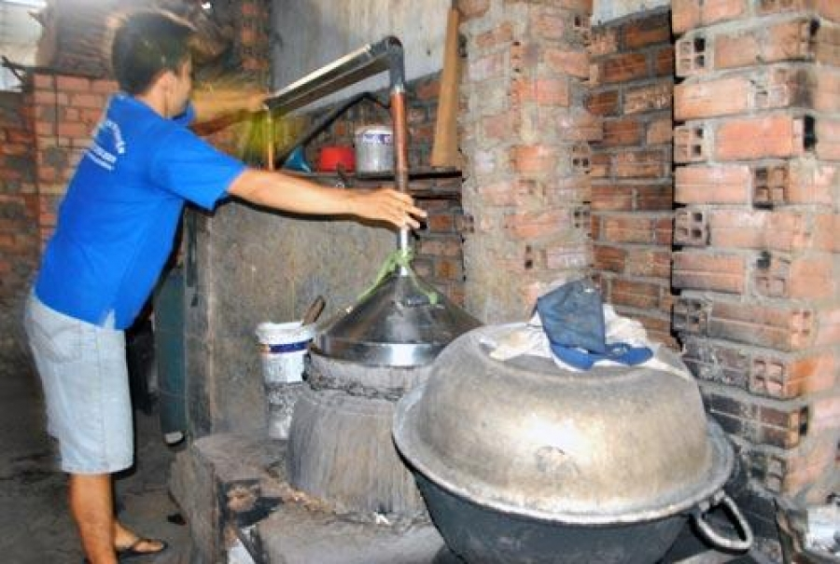
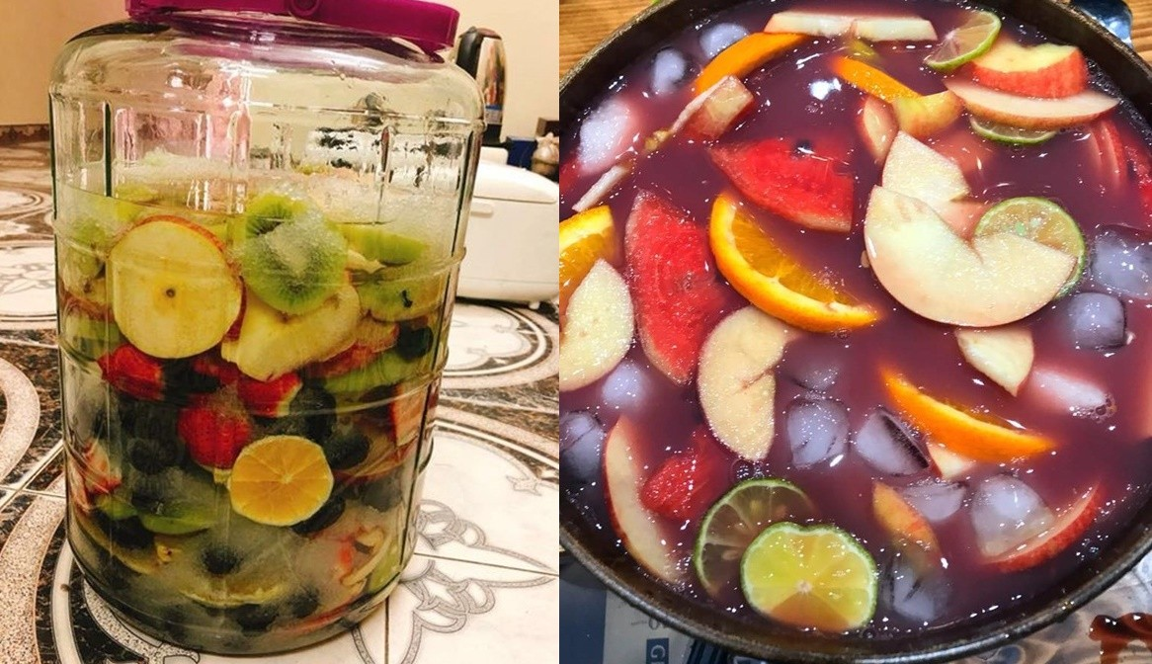


Tinh bột hoặc đường $\underset{→}{lên men }$ Rượu ethylic
Hoặc C₂H₄ + H₂O $\underset{→}{acid}$ C₂H₅OH

Slide 36
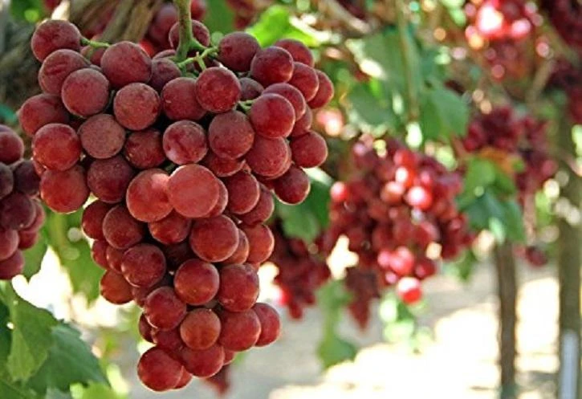
Tại sao khi ủ các loại quả chín có chứa đường glucose như nho, táo, mơ, mận,… ở điều kiện thích hợp, sau một thời gian thì thu được nước quả có mùi đặc trưng của ethylic alcohol?

Slide 37
Vì trong các loại của chín có chứa đường glucose, khi ủ các loại quả xảy ra quá trình lên men tạo ethylic alcohol.

Slide 38
V. Ứng Dụng

Slide 39
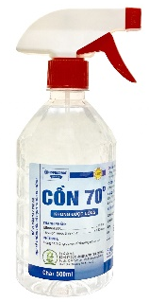
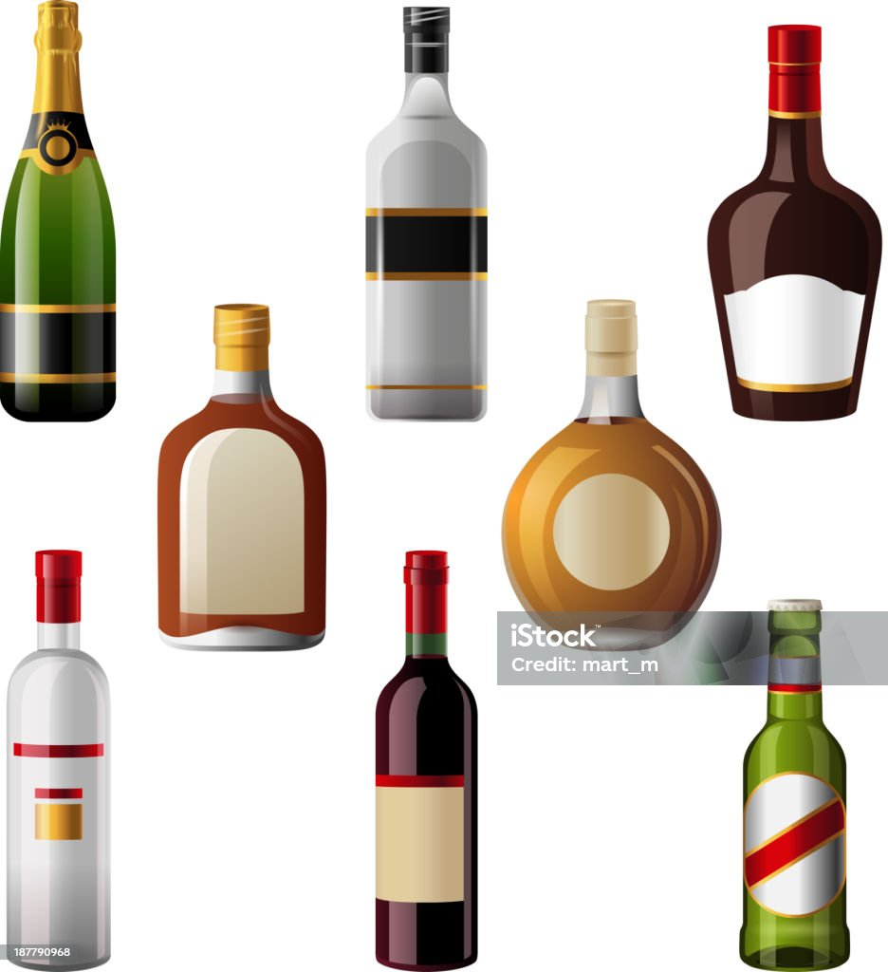
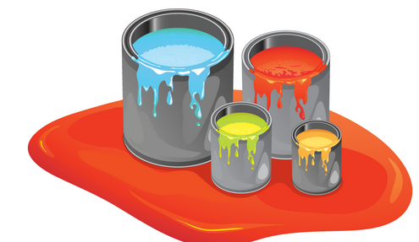

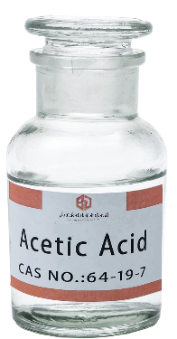
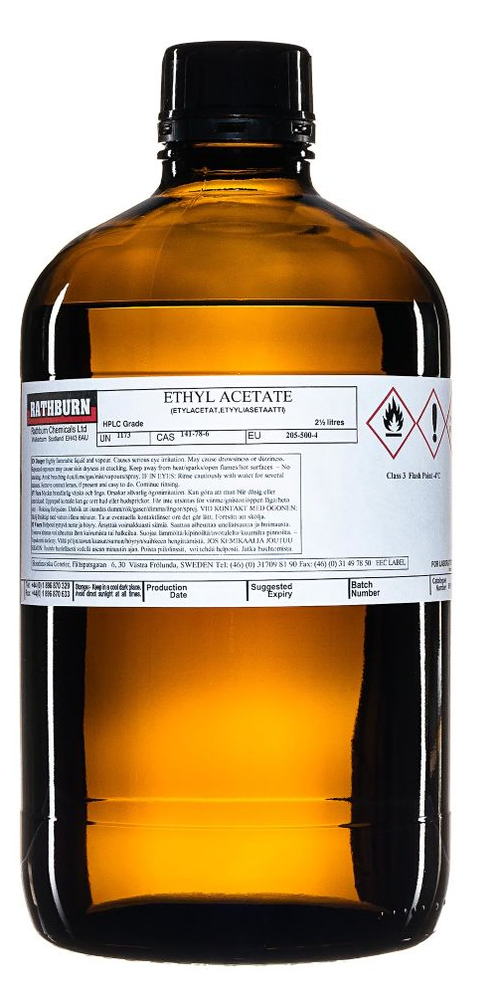
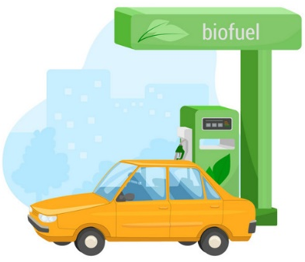
Dùng làm dung môi trong mĩ phẩm, dược phẩm, vecni, sơn,...
Sản xuất dung dịch sát khuẩn
Đồ uống có cồn
Ethylic alcohol
Nhiên liệu sinh học
Sản xuất aectic acid, ester
Trình bày các ứng dụng của ethylic alcohol và cho biết các ứng dụng đó dựa vào tính chất gì của ethylic alcohol.

Slide 40
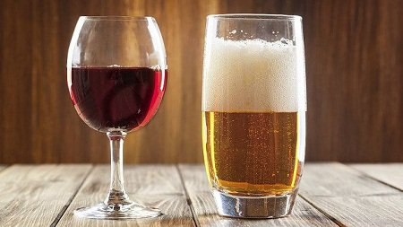
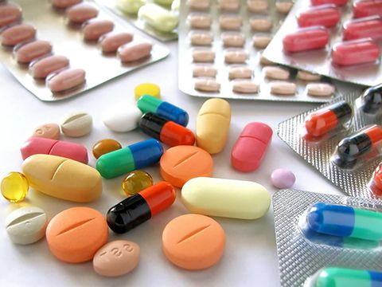
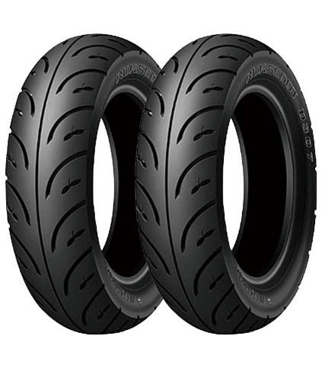
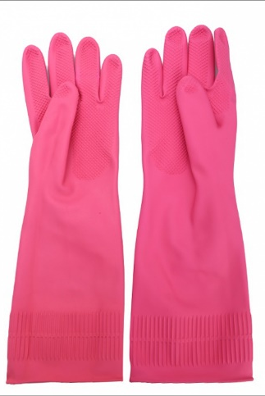
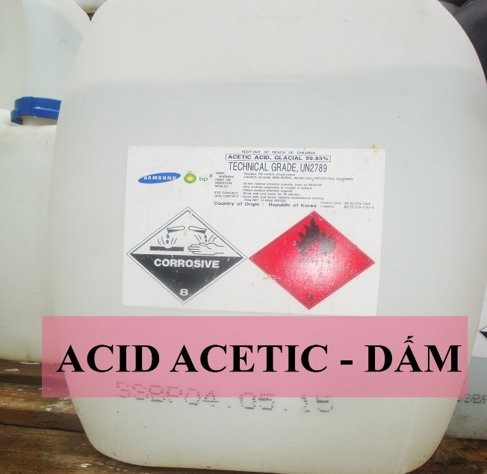
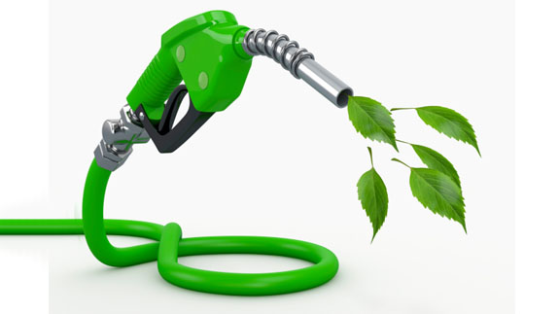
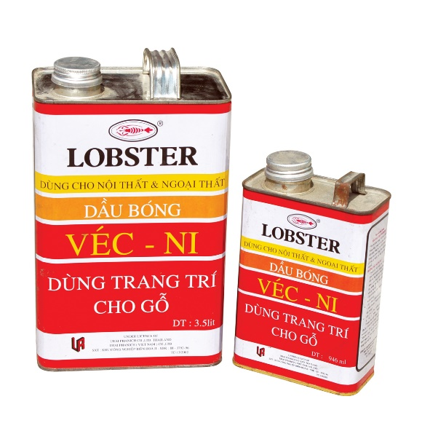

Rượu bia
Dược phẩm
Cao su tổng hợp
Acid acetic
Nhiên liệu
Pha vec–ni,
pha nước hoa

Slide 41
V. Tác Hại của việc lạm dụng rượu bia, đồ uống có cồn

Slide 42
PHIẾU HỌC TẬP 4
1. Rượu bia ảnh hưởng tới sức khỏe, đời sống vật chất và tinh thần của con người như thế nào?
2. Rượu bia ảnh hưởng tới các vấn đề xã hội và pháp luật

Slide 43

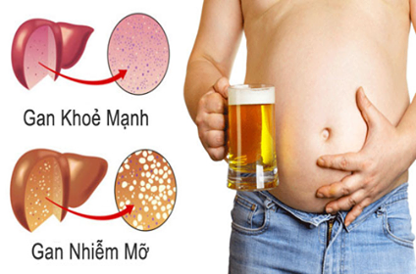
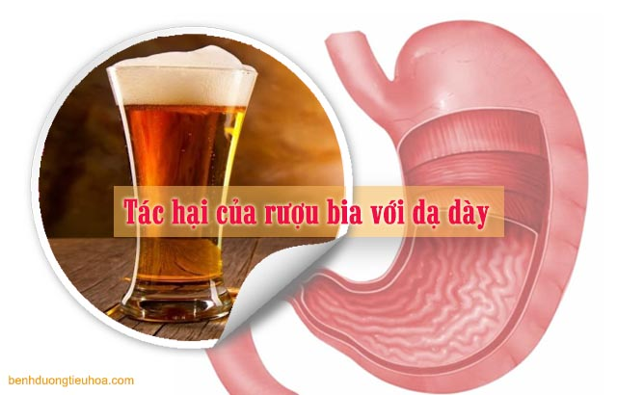
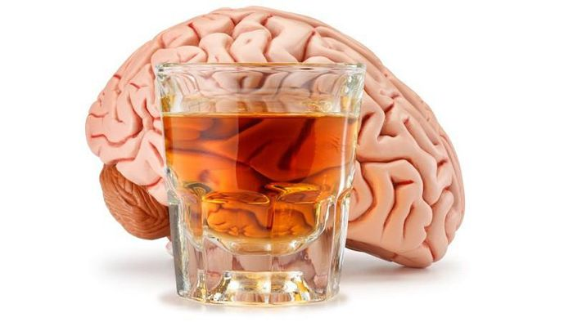

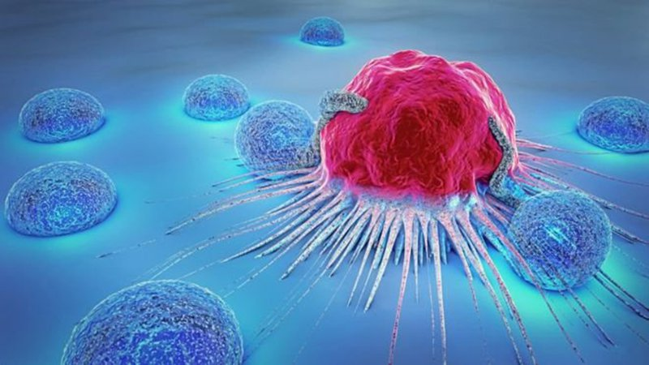

TÁC HẠI KHI UỐNG QUÁ NHIỀU RƯỢU BIA
Tổn thương gan
Tổn thương dạ dày
Ảnh hưởng não
Gây sảy thai
Tăng nguy cơ ung thư
Gây tai nạn

Slide 44
MỞ RỘNG

Slide 45
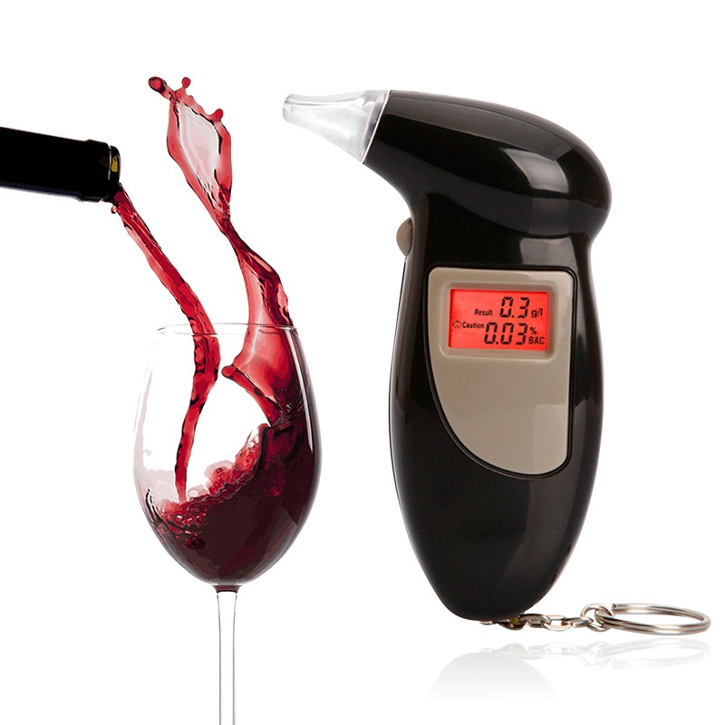
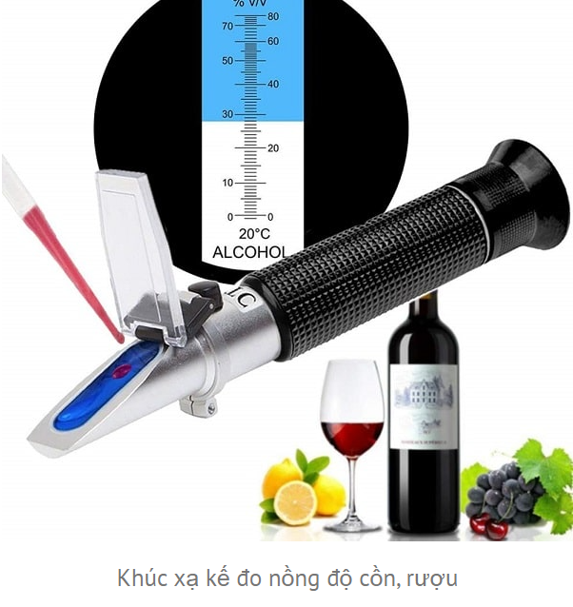
Độ cồn
Máy thổi đo nồng độ cồn
Máy đo nồng độ cồn, rượu
Một loại rượu mạnh nhất

Slide 46
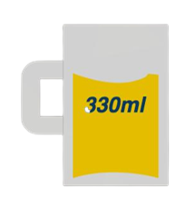
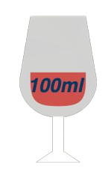

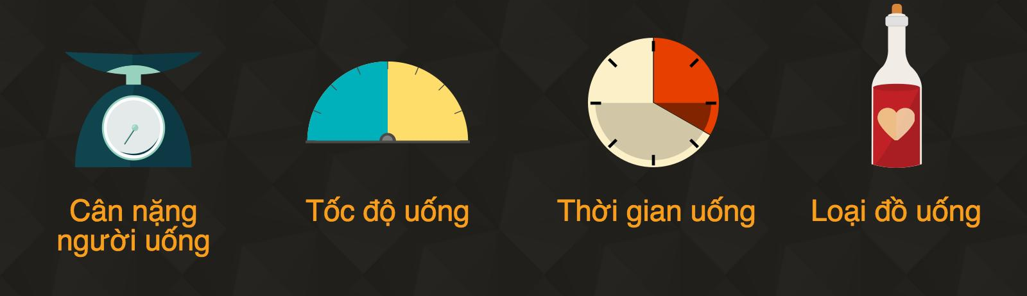
Độ cồn
của một ly bia, rượu, rượu mạnh tương ứng là 10 gam ethanol trong
Nồng độ chuẩn
30 ml
300 ml bia
100 ml rượu
30 ml rượu mạnh
Lượng cồn trong máu, khí thở phụ thuộc 4 yếu tố

